Slide 1


ReciclaDuoc
Incentivos para un campus más verde

Slide 2

Problema Actual
En Chile se recicla menos del 10% de los residuos domiciliarios. La falta de infraestructura, educación ambiental y sistemas de recolección diferenciada limita el avance hacia una economía circular, desperdiciando recursos y aumentando el impacto ambiental.
Si bien nuestra sede posee contenedores de reciclaje distinguidos por tipo de material, ¿se han preguntado más allá? - ¿Cuánto reciclamos en nuestra sede y como ha variado en el tiempo? - ¿Qué impacto positivo medible estamos generando en la sustentabilidad institucional? - ¿Disponemos de datos actualizados y confiables para evaluar estos avances? - ¿Se comunican estos resultados a la comunidad estudiantil y docente? - ¿Qué oportunidades estamos perdiendo por no contar con métricas claras?

Slide 3
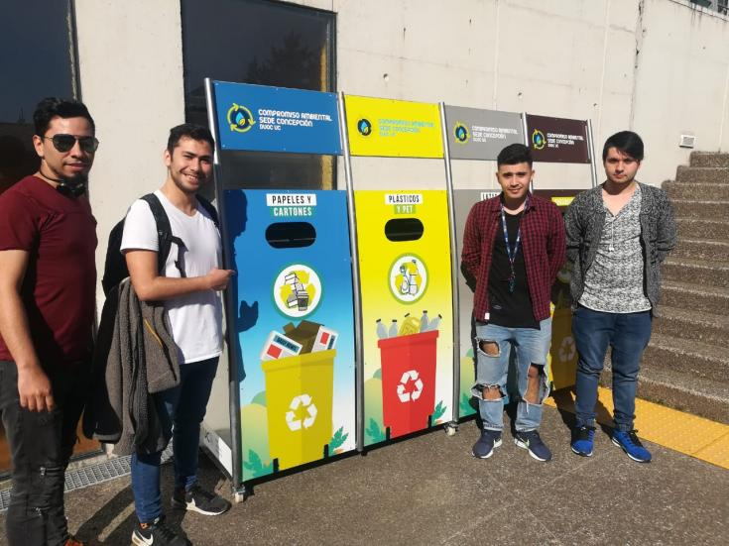
Oportunidad
Cultura Digital
Compromiso Ambiental

Slide 4
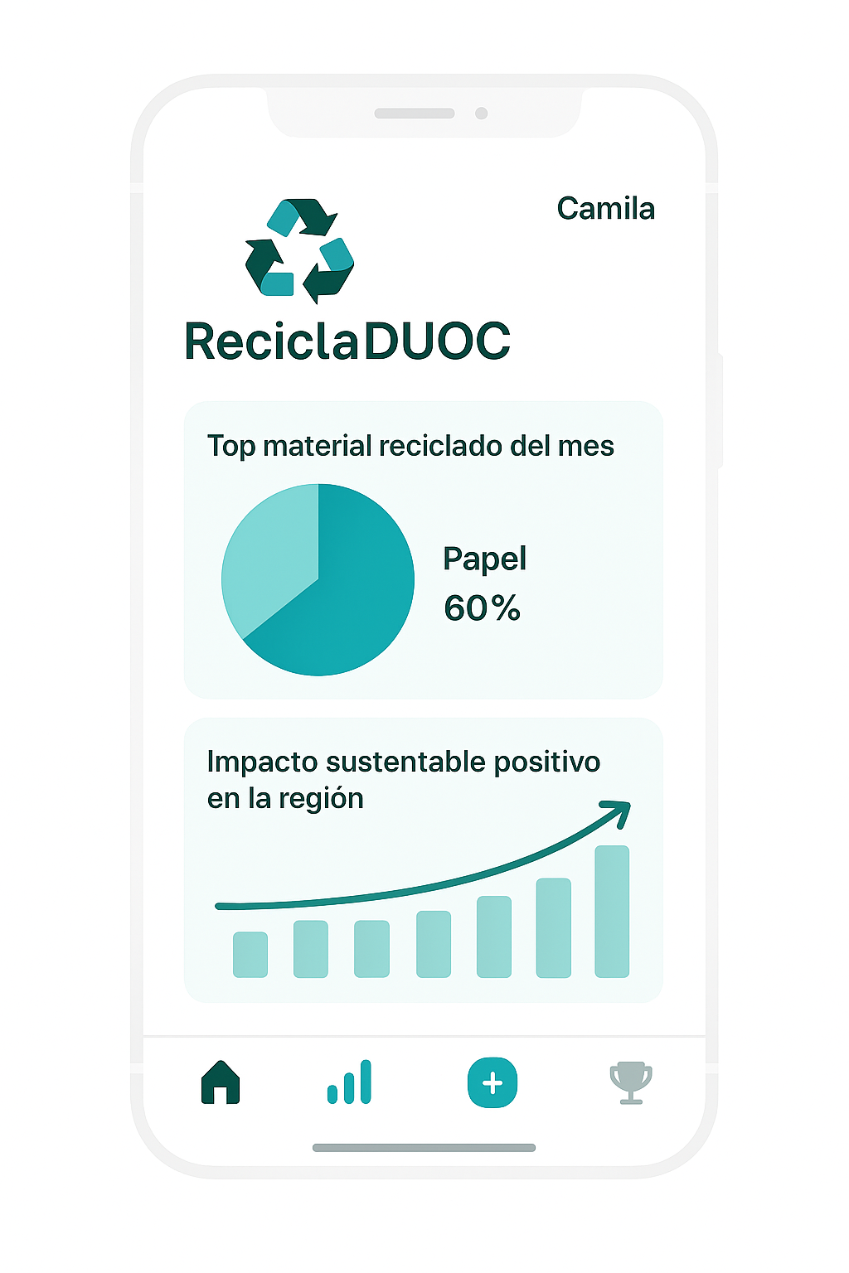
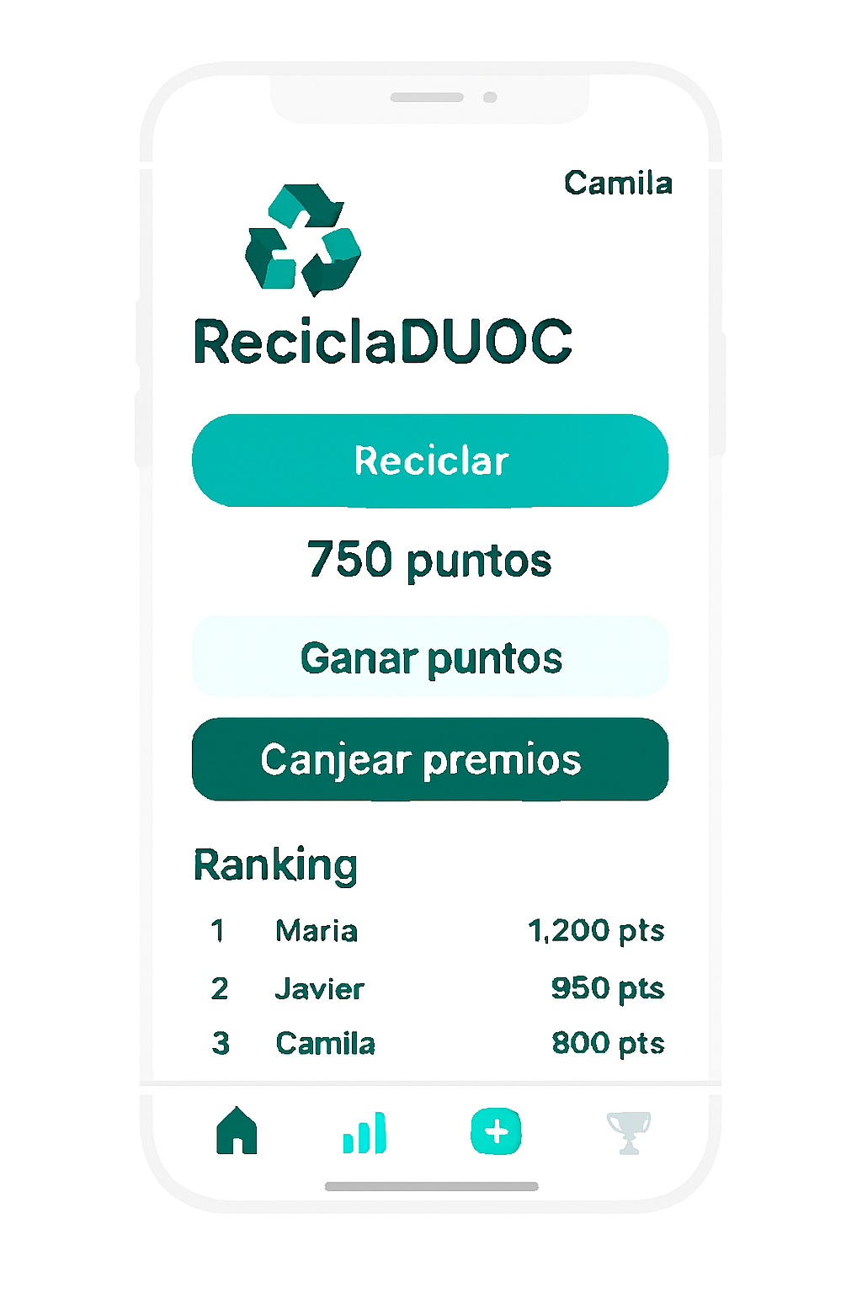
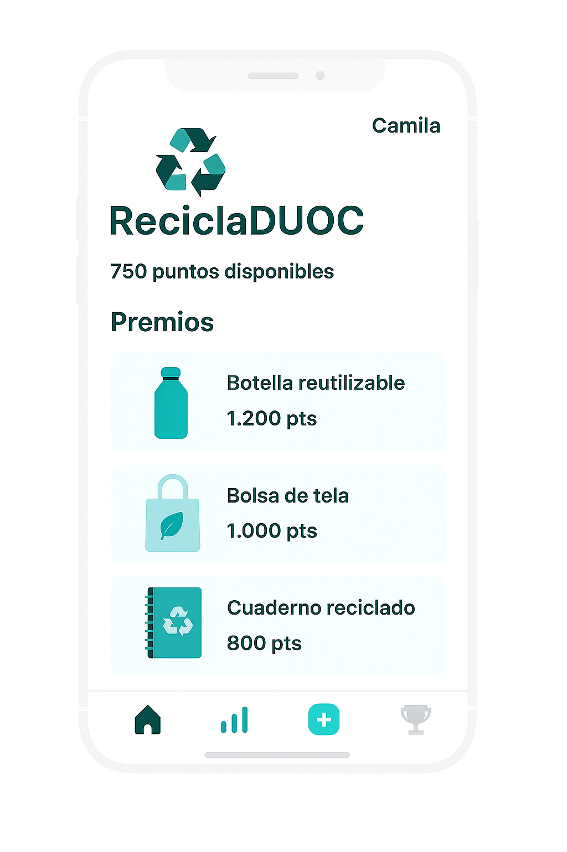
Solución
JUNTAR PUNTOS
RECICLAR
CANJEAR PREMIOS

Slide 5










Tecnologías Trabajadas
Categoría | Tecnología | Propósito
Frontend |  | Construcción de interfaz dinámica y responsiva.
Backend | + Express | API REST para lógica del servidor y conexión con Base de datos.
Base de Datos |  | Almacenamiento estructurado de usuarios, reciclaje, puntos.
Estilos | Tailwind CSS | Diseño visual, responsividad y coherencia estética.
Control de versiones | + | Colaboración, historial de cambios y despliegue.
Gestion de tareas | Trello / Notion | Organización de tareas con metodología Kanban.
Despliegue | Vercel / Render | Hosting de frontend y backend para acceso publico.

Slide 6
Metodología de Trabajo: Kanban
Qué es Kanban?
Método visual para gestionar tareas y flujos de trabajo.
Permite flexibilidad, autonomía y seguimiento continuo.
Ideal para equipos pequeños y proyectos dinámicos.
Reuniones breves para revisar avances y ajustar prioridades.
¿Cómo lo aplicamos?
Usamos Trello para organizar tareas en columnas:
Por hacer (To Do)
En progreso (In Progress)
Finalizado (Done)
Cada integrante asumirá tareas según sus fortalezas:
Diseño UI, desarrollo frontend, backend, documentación.

Slide 7
Roles del Equipo
Integrante | Rol Principal | Responsabilidades
Benjamín López | Líder de proyecto & UI/UX | Coordinación general, diseño de interfaz, presentación, métricas de impacto.
Irvin Cribillero | Backend Developer | Desarrollo de API con Node.js, conexión con MySQL, lógica de puntos y reciclaje
Daniel Gutiérrez | Frontend Developer | Implementación en React, integración con API, visualización de datos y ranking.
Rodrigo Véliz | Testing y Documentación | Coordinador de pruebas, prototipos y documentación de usabilidad.

Slide 8
Propuesta inicial Base de Datos
Tabla | Descripción | Campos clave
usuario | Registro de participantes en la app. | id_usuario, nombre, email, puntos, nivel
reciclaje | Historial de acciones de reciclaje | id_reciclaje, id_usuario, tipo_material, cantidad, fecha
material | Catálogo de materiales reciclables | id_material, nombre, valor_punto, imagen
ranking | Posición de usuarios según puntos | Id_usuario, puntos_totales, posición
centro | Información de puntos de reciclaje | id_centro, nombre, tipo_centro, dirección, comuna, región, latitud, longitud, estado, creado_en, actualizado_en
deposito | Registra depósito de material validado por QR | id, id_usuario, id_centro, código_qr, fecha_hora, validado

Slide 9
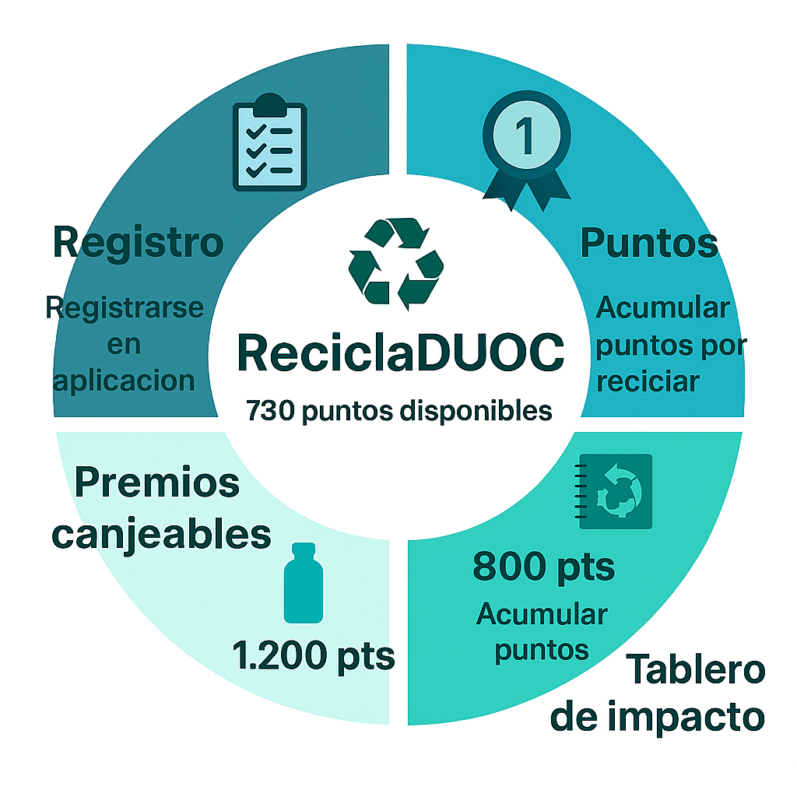
Funcionalidades clave
Núcleo de experiencia
Registro rápido y seguro: creación de cuenta con validación simple y vinculación al perfil institucional o personal.
Escaneo de código QR/NFC en puntos de reciclaje para acreditar depósitos de material.
Sistema de puntos dinámico: acumulación automática según cantidad, tipo de residuo y frecuencia.
Motivación y progreso Tablero de impacto personal: muestra CO₂ ahorrado, residuos desviados de vertedero y ranking frente a otros usuarios.
Ranking y retos comunitarios: comparativas por campus, facultad o grupos de interés.
Premios y catálogo canjeable: listado actualizado con canjes disponibles y puntos requeridos.
Educación y engagement
Tips y micro-retos: contenidos cortos sobre reciclaje, reutilización y reducción de residuos.
Notificaciones inteligentes: recordatorios de canje, nuevos retos o eventos de reciclaje.

